Slide 1
REGRESION LINEAL SIMPLE
Ing. Sergio Castillo Páez, Ph.D.

Slide 2
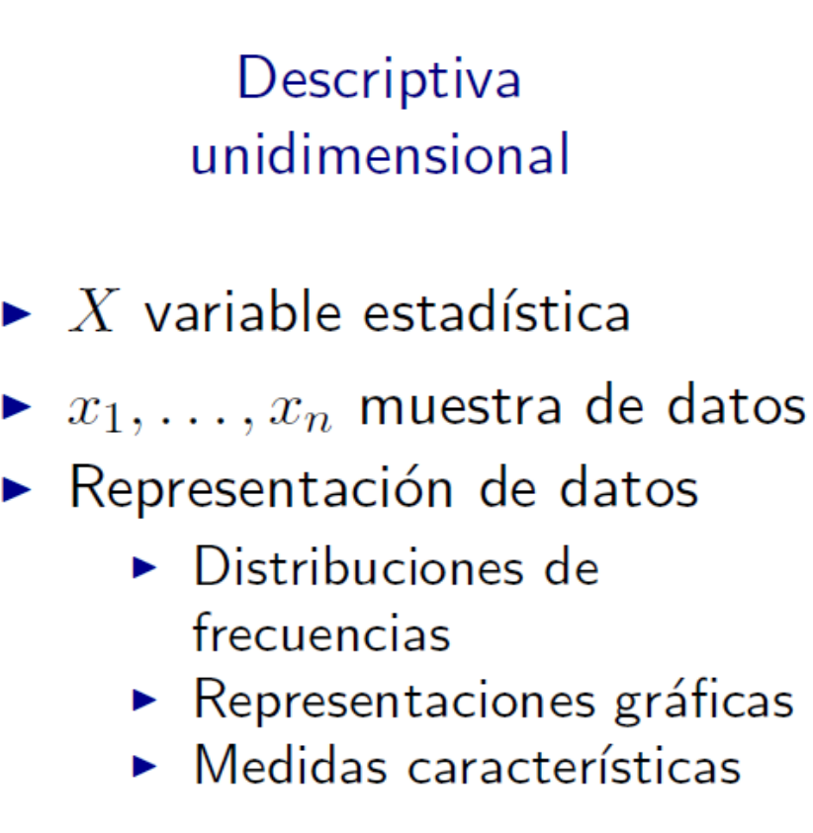
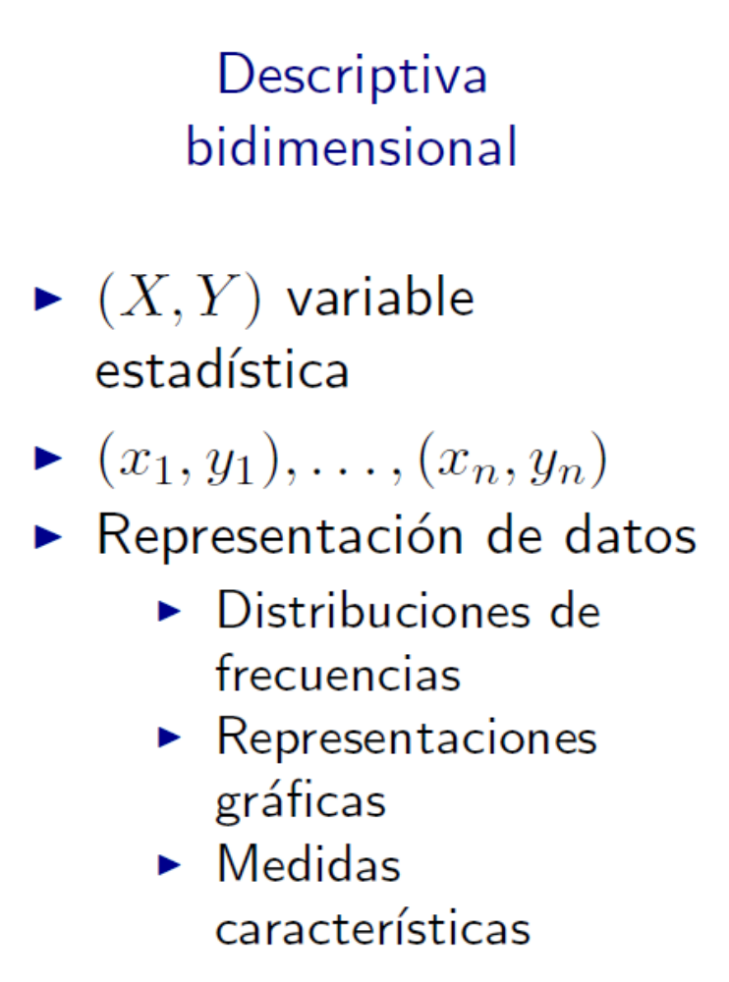
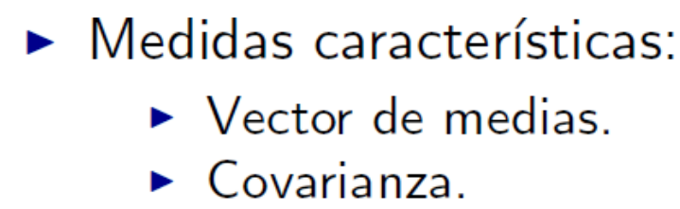
Análisis Unidimensional vs. Bidimensional
Nos interesa el
comportamiento de X
Nos interesa el comportamiento
“conjunto” de X e Y

Slide 3
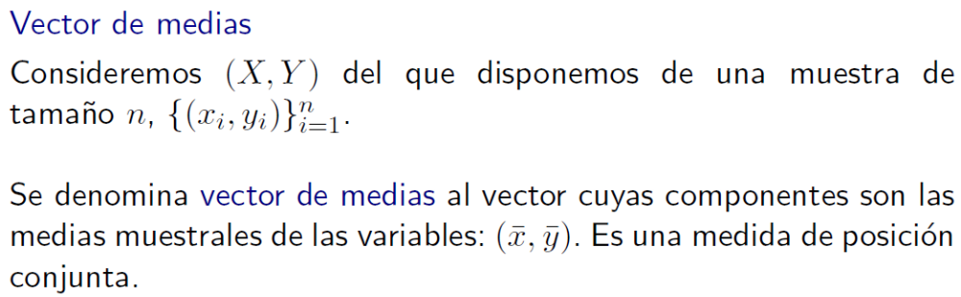
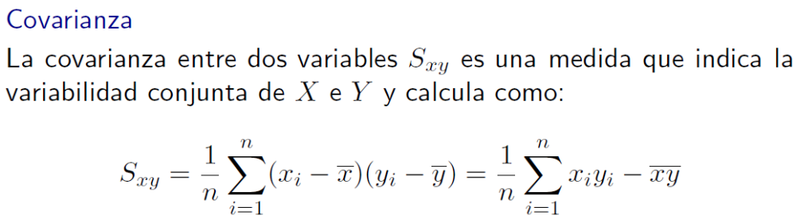
Descriptivos bidimensionales

Slide 4
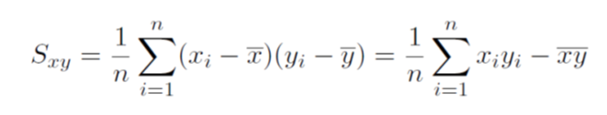
Ejemplo: Metalúrgica
En una empresa metalúrgica, se desea analizar la posible relación entre el grosor de una lámina de acero en cm (X) y el tiempo de corte de la misma en min (Y). Se ha tomado una muestra de n = 10 láminas.
X | Y
4.6 | 8.1
4.2 | 8.8
4.8 | 8.4
5.5 | 10.5
6.2 | 11.8
5.9 | 11.2
5.7 | 10.9
6.8 | 15.1
6.2 | 14.2
4.8 | 12
X*Y
37.26
36.96
40.32
57.75
73.16
66.08
62.13
102.68
88.04
57.6
n = | 10
Promedio X = | 5.5
promedio Y = | 11.1
suma(x*y) = | 622.0
COVARIANZA
Sxy = | 1.481

Slide 5
Ejercicio de autoevaluación: Fábrica
En una fábrica se desea analizar la relación entre el costo de producción unitario de determinado producto y la utilidad (en usd/unidad). Se han tomado los valores contables de los últimos 10 meses
X | Y
5.6 | 7.7
5.0 | 10.4
5.8 | 7.2
6.6 | 6.4
7.4 | 4.6
7.1 | 5.1
6.8 | 5.8
8.1 | 5.3
7.4 | 7.0
5.7 | 11.0
X*Y
n =
Promedio X =
promedio Y =
suma(x*y) =
COVARIANZA
Sxy =

Slide 6
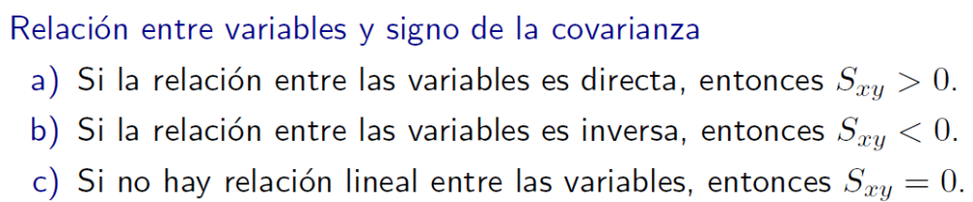
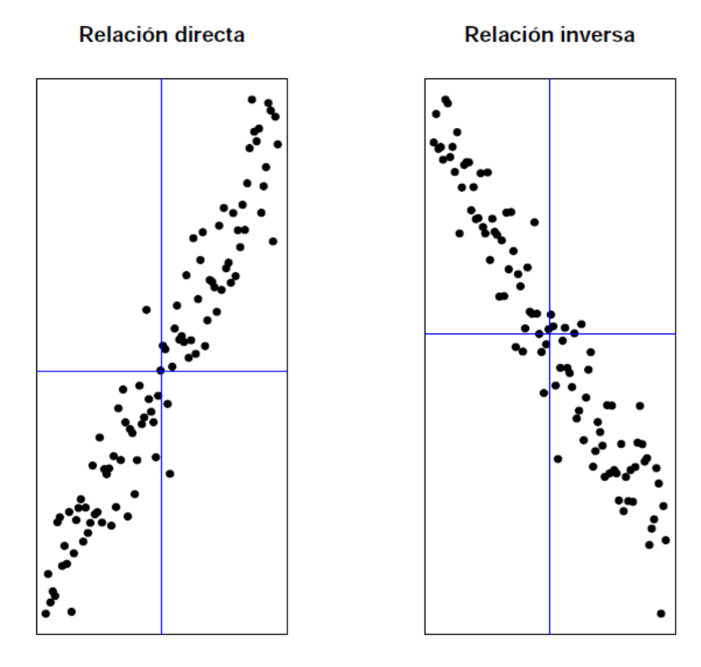
Signo de la covarianza y relación entre variables
Diagrama de dispersión
De X vs. Y

Slide 7
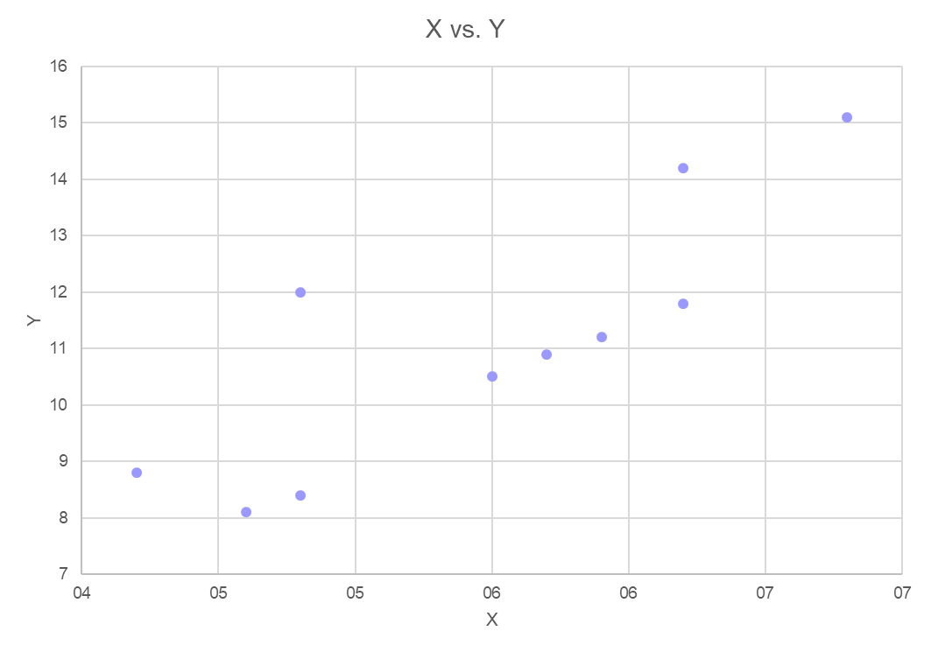
Ejemplo: Metalúrgica
La relación para ser directamente proporcional entre X y Y

Slide 8
Autoevaluación: Fábrica
1. Realice el diagrama de dispersión correspondientes
2. ¿Qué tipo de relación existe entre X y Y?

Slide 9
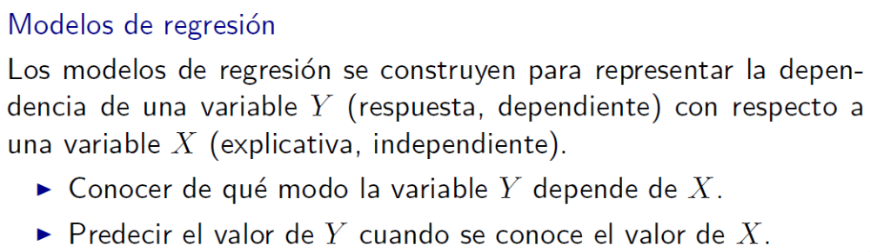
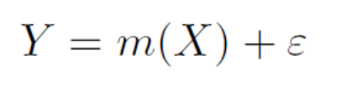

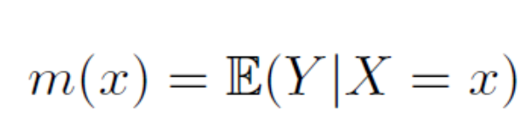



Modelos de regresión
MODELO MATEMÁTICO:

Slide 10
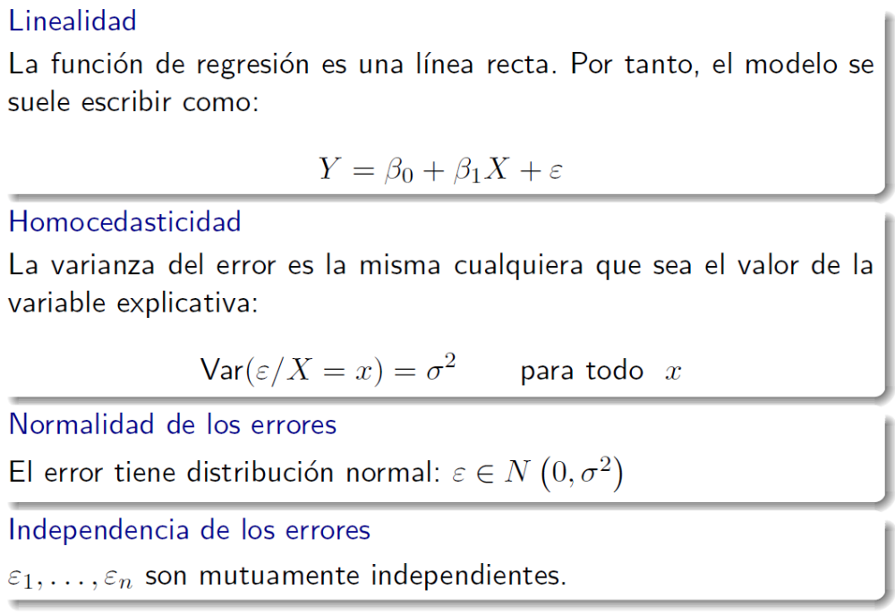
Supuestos del Modelo de regresión

Slide 11
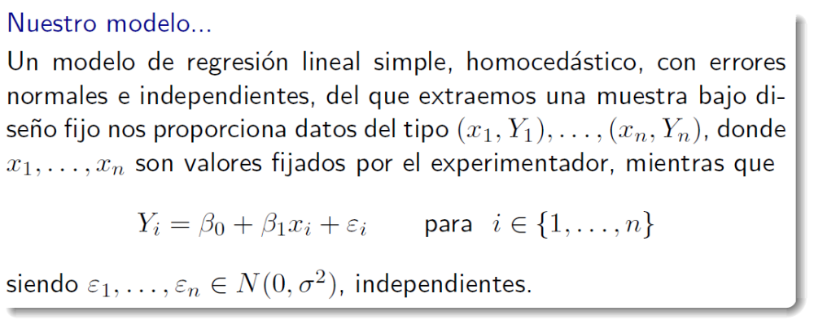
Modelo de regresión lineal simple (RLS)

Slide 12
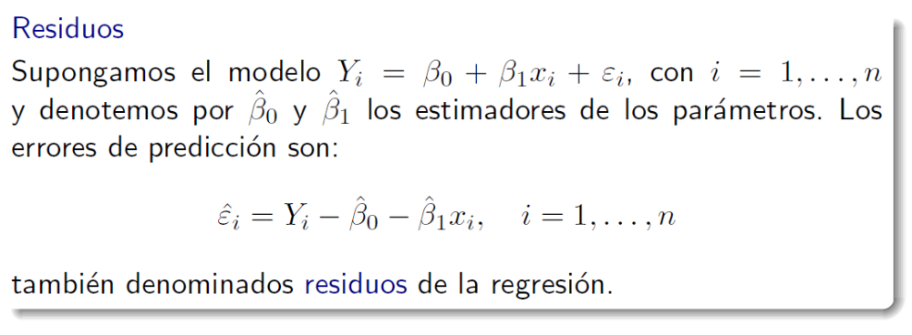
Residuos del modelo RLS
Para un conjunto de datos (Xi, Yi) se pueden construir infinitos modelos (rectas)
OBJETIVO:
Hallar el modelo (recta) que mejor se “ajuste” a los datos
Es decir: que tenga los residuos más pequeños posibles.

Slide 13
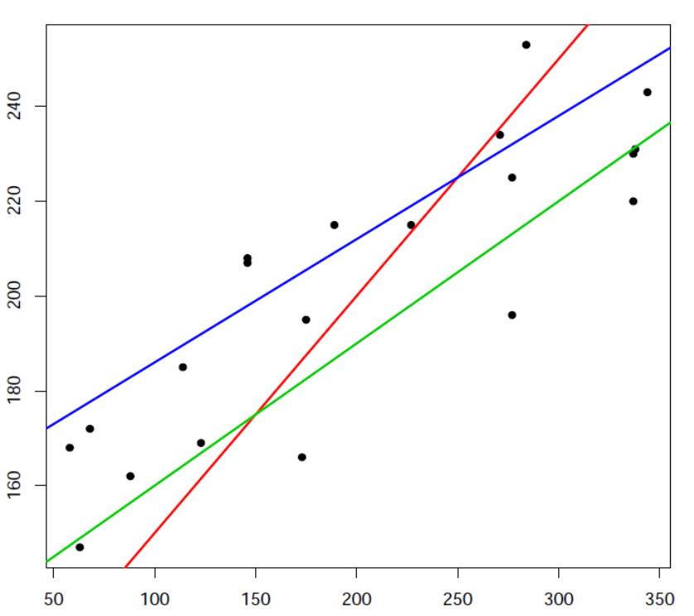
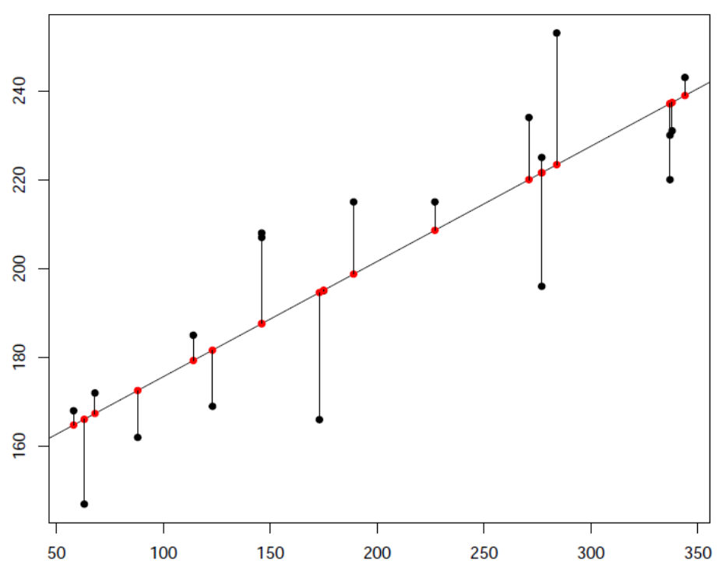
Ajuste de modelos RLS
Cada recta tiene sus propios residuos
Los residuos pueden ser (+) o (-)
Medida de ajuste = residuos al cuadrado

Slide 14
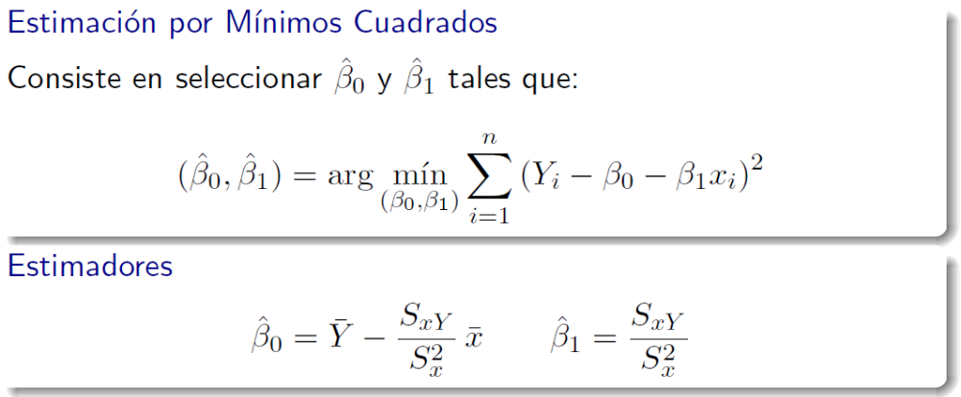
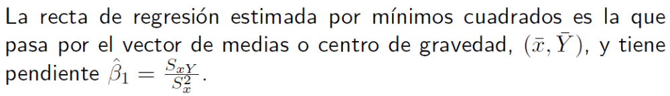
Estimación del modelo RLS por mínimos cuadrados

Slide 15


Ejemplo: Metalúrgica
X | Y
4.6 | 8.1
4.2 | 8.8
4.8 | 8.4
5.5 | 10.5
6.2 | 11.8
5.9 | 11.2
5.7 | 10.9
6.8 | 15.1
6.2 | 14.2
4.8 | 12
n = | 10
Promedio X = | 5.5
promedio Y = | 11.1
suma(x*y) = | 622.0
Primero se estima Beta 1:
Luego, se calcula Beta 0:
Beta 1 = 2.336
COVARIANZA
Sxy = | 1.481
X^2
21.16
17.64
23.04
30.25
38.44
34.81
32.49
46.24
38.44
23.04
Beta 0 = -1.678
Covarianza cuadrada de X
Sx^2 = | 0.634
Esta la covarianza de X consigo mismo (Y = X)

Slide 16
Autoevaluación: Fábrica
X | Y
5.6 | 7.7
5.0 | 10.4
5.8 | 7.2
6.6 | 6.4
7.4 | 4.6
7.1 | 5.1
6.8 | 5.8
8.1 | 5.3
7.4 | 7.0
5.7 | 11.0
n =
Promedio X =
promedio Y =
suma(x*y) =
Primero se estima Beta 1:
Luego, se calcula Beta 0:
Beta 1 =
COVARIANZA
Sxy =
X^2
Beta 0 =
Covarianza cuadrada de X
Sx^2 =

Slide 17


Recta de proyección y residuos
Una vez estimado el modelo, es importante obtener los valores de la recta de proyección y calcular los residuos correspondientes:
Recta de Proyección
Residuos:
Notas:
1. El promedio de las proyecciones
coincide con el promedio de Y
2. El promedio de los residuos debe ser cero.

Slide 18
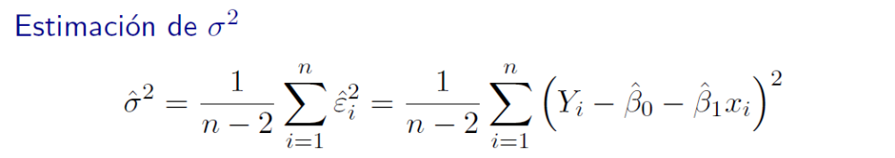
Estimación de la varianza del error
Como el modelo RLS supone Homocedasticidad de los errores, es decir:
Esta varianza se estima por medio de los residuos cuadrados:

Slide 19
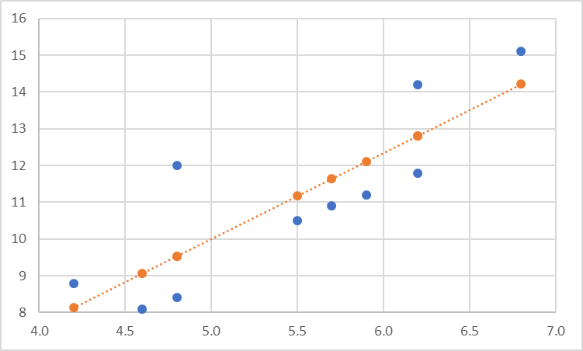
Ejm: Metalúrgica
Beta 1 = | 2.336
Beta 0 = | -1.678
 | Proy (Y) | Residuos
 | Bo + B1*X | Y - Proy(Y)
 | 9.07 | -0.97
 | 8.13 | 0.67
 | 9.53 | -1.13
 | 11.17 | -0.67
 | 12.81 | -1.01
 | 12.1 | -0.9
 | 11.64 | -0.74
 | 14.21 | 0.89
 | 12.81 | 1.39
 | 9.53 | 2.47
promedios | 11.1 | 0.0
 | X | Y
 | 4.6 | 8.1
 | 4.2 | 8.8
 | 4.8 | 8.4
 | 5.5 | 10.5
 | 6.2 | 11.8
 | 5.9 | 11.2
 | 5.7 | 10.9
 | 6.8 | 15.1
 | 6.2 | 14.2
 | 4.8 | 12
promedios | 5.5 | 11.1
 | Residuos
 | cuadrados
 | 0.94
 | 0.45
 | 1.28
 | 0.45
 | 1.02
 | 0.81
 | 0.55
 | 0.79
 | 1.93
 | 6.10
Suma | 14.32
Varianza | 1.79
estimada

Slide 20
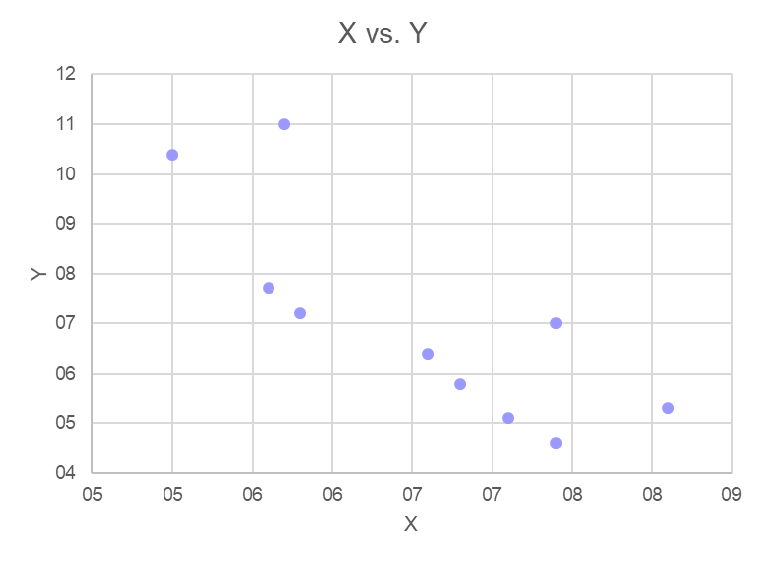
Ejm: Fábrica
Beta 1 =
Beta 0 =
 | X | Y
 | 5.6 | 7.7
 | 5.0 | 10.4
 | 5.8 | 7.2
 | 6.6 | 6.4
 | 7.4 | 4.6
 | 7.1 | 5.1
 | 6.8 | 5.8
 | 8.1 | 5.3
 | 7.4 | 7.0
 | 5.7 | 11.0
promedios | 6.6 | 7.1
 | Proy (Y) | Residuos
 | Bo + B1*X | Y - Proy(Y)
promedios
 | Residuos
 | cuadrados
Suma
Varianza
estimada

Slide 21
Inferencias sobre el modelo
Implica analizar las siguientes preguntas:
¿El modelo es significativo?
Prueba F global
¿Se puede anular algún coeficiente?
Prueba T individual
¿Cuál es el valor medio de Y para un valor dado de x?
Intervalo de Conf. para la media
¿Cuál es la predicción de Y para un valor dado de x?
Intervalo de predicción
NOTA: Estas pruebas es preferible calcularlas utilizando algún software estadístico

Slide 22
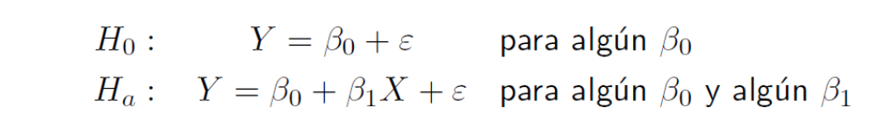
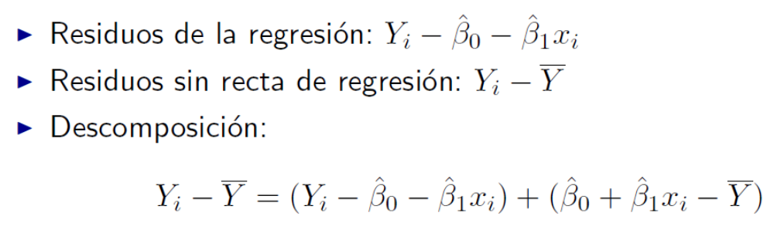
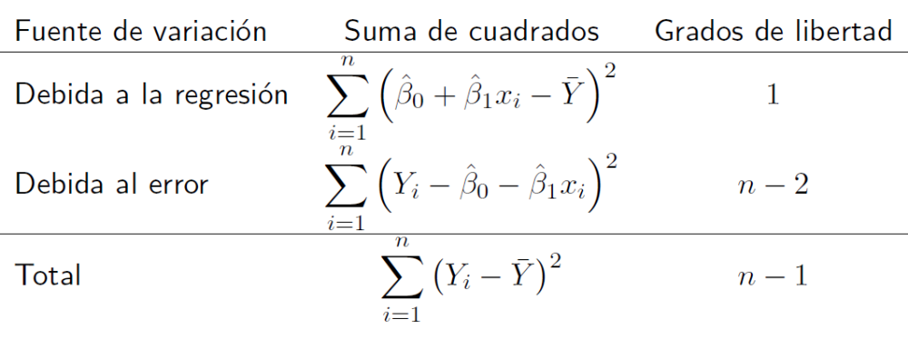
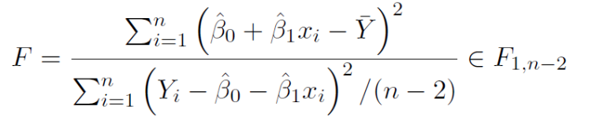
Prueba F Global
- Es similar al ANOVA

Slide 23
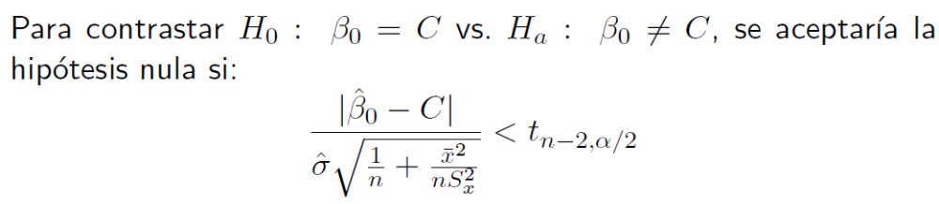
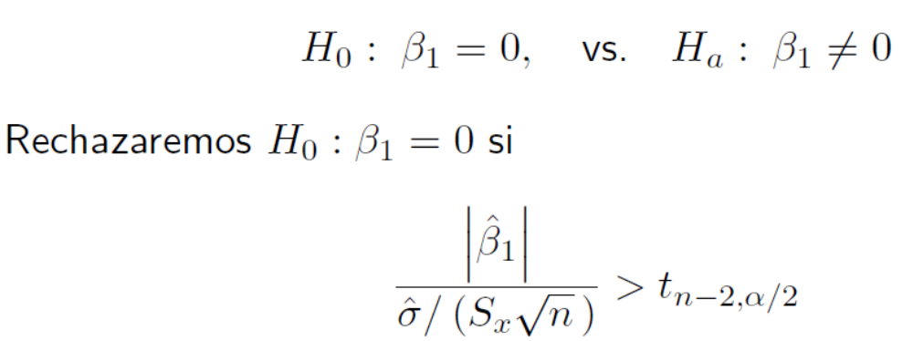
Pruebas T individuales
Prueba para β0:
Prueba para β1:

Slide 24
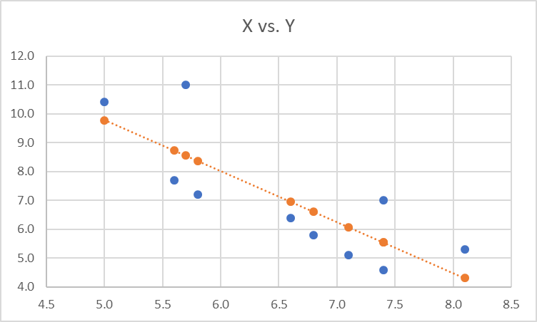
Respuestas al ejercicio de autoevaluación
COVARIANZA
Sxy = | -1.5535
 | Proy (Y) | Residuos
 | Bo + B1*X | Y - Proy(Y)
 | 8.73 | -1.03
 | 9.78 | 0.62
 | 8.37 | -1.17
 | 6.96 | -0.56
 | 5.55 | -0.95
 | 6.08 | -0.98
 | 6.61 | -0.81
 | 4.32 | 0.98
 | 5.55 | 1.45
 | 8.55 | 2.45
promedios | 7.1 | 0.0
Covarianza cuadrada de X
Sx^2 = | 0.881
Beta 1 = | -1.763
Beta 0 = | 18.598
 | Residuos
 | cuadrados
 | 1.06
 | 0.38
 | 1.37
 | 0.31
 | 0.90
 | 0.96
 | 0.66
 | 0.96
 | 2.10
 | 6.00
Suma | 14.70
Varianza | 1.84
estimada

